Slide 1
Исследования одаренности и векторы образовательной политики
      Н.Б.Шумакова, доктор психологических наук,
      ФГБНУ «Психологический институт РАО»
      n_shumakova@mail.ru

Slide 2
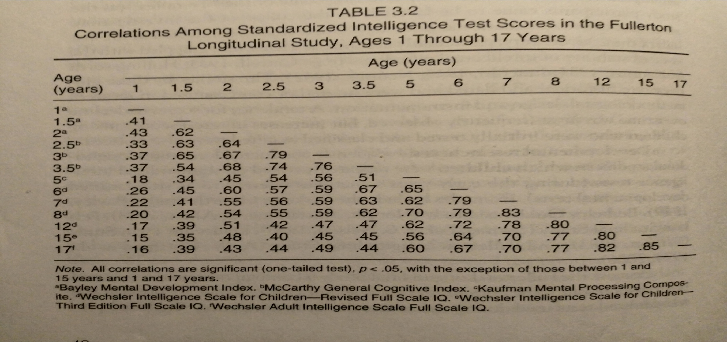
Коэффициенты корреляций показателей IQ от 1 до 17 лет (Fullerton Longitudinal Study)

Slide 3
О чем свидетельствуют исследования?
Предсказательная сила конкретных переменных ослабевает с течением времени из-за огромной сложности совокупного взаимодействия факторов.
Одаренность - результат развивающегося взаимодействия когнитивных и психосоциальных переменных и на разных этапах развития одаренности можно выделить как общие медиаторы этого процесса, так и специфические, важные для перехода от одного этапа к другому.
В период дошкольного и школьного возраста одаренность рассматривается как потенциал.
Есть специфические медиаторы, важные для развития одаренности в определенной области (еще очень плохо изучены)
Значимость развития и обучения в определенной области таланта.

Slide 4

Выявление и развитие одаренных детей
Дети, проявившие выдающиеся способности
«Потенциально одаренные»

Slide 5
Методика «Идеальный компьютер» (Гельфман Э.Г., Холодная М.А.)
ОВ
СВ
У Вселенной есть предел?
Сколько лет я буду жить?
КВ
ФВ
Почему в древности было столько войн?
Сколько планет в Солнечной системе?
КВ/ФВ ; ОВ/СВ = Познавательная позиция

Slide 6
Оценка влияния фактора образовательной среды на показатели ПА
 | Сумма квадратов (SS) | Критерий Фишера (F) | Уровень значимости (р) | Размер эффекта (η2)
Общее количество вопросов (ОВ) | 349,559 | 18,810 | ,000 | ,160
Количество объективированных вопросов (О) | 552,806 | 29,791 | ,000 | ,231
Количество субъективированных вопросов (С) | 57,584 | 6,173 | ,015 | ,059
Количество категориальных вопросов (К) | 170,705 | 15,707 | ,000 | ,137
Количество фактических вопросов (Ф) | 31,709 | 2,981 | ,087 | ,029

Slide 7
Выводы
Эффект фактора образовательной среды статистически значим для показателей общего количества вопросов, количества объективированных и категориальных вопросов.
В условиях ТМДО младшие школьники проявляют более высокий уровень интенсивности, широты и глубины познавательной активности, чем их сверстники, обучающиеся в типовой образовательной среде.
Интеллектуально одаренные младшие школьники в условиях ТМДО достоверно превышают своих одаренных сверстников в условиях традиционного обучения как по количеству задаваемых вопросов, так и по количеству объективированных и категориальных вопросов (р≤0.01), направленных на познание окружающего мира, принципов его устройства, при этом они задают достоверно меньше субъективированных вопросов, что свидетельствует о наличии у них ярко выраженной открытой познавательной позиции и способности к постановке проблем.

Slide 8

Проблемы, риски и вызовы времени
Разрыв между теориями, исследованиями одаренности и практикой выявления и поддержки одаренных детей.
Слабое звено –поддержка одаренных детей в условиях массовых школ.
Разрозненность и фрагментарность исследований в области поддержки одаренных детей, оценки последствий вмешательства.
Дефицит лонгитюдных исследований развития одаренности в разных областях.

Slide 9
СПАСИБО
ЗА ВНИМАНИЕ!

